Slide 1
IL MENU DELLA SPERANZA
Fiabe di accompagnamento e Ricette deII’Anima per nutrire la dignità e scacciare la solitudine.
Classe V - lstituto Alberghiero | Concorso LILT 2026

Slide 2
LA NOSTRA FILOSOFIA: MEDICINA NARRATIVA E
GVSTO
Accoglienza
Per noi studenti deIl'alberphiero, servire è l'arte di prendersi cura. Opni piatto è un pesto di vicinanza che parla quando le parole mancano.
Narrazione
La medicina narrativa ci insegna che la cura passa attraverso l'ascolto. Le nostre fiabe sono ponti per allepperire la paura del percorso oncologico.
Nutrimento
Il cibo è memoria e calore. Abbiamo creato ricette metaforiche per sostenere l'amore e mantenere viva la speranza nel cuore dei pazienti.

Slide 3

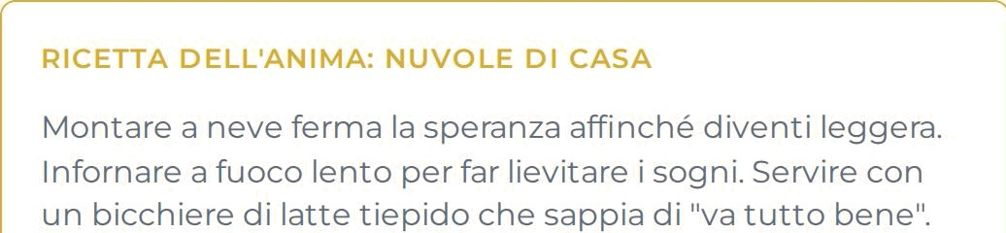
PER LUCE: NUVOLE DI ZUC CH ERO
La Fiaba: Luce scopri che la sua stanza d'ospedaIe poteva trasformarsi in un giardino segreto. Opni parola Gentile era un seme, opni abbraccio una poccia d'acqua. La sua forza è un profumo che la nebbia pripia della leucemia non può coprire.
RIC ETTA D ELL'ANIMA: NUVO LE DI CASA
Montare a neve ferma la speranza affinchÓ diventi leggera. Infornare a fuoco lento per far lievitare i sogni. Servire con un bicchiere di latte tiepido che sappia di "va tutto bene".

Slide 4
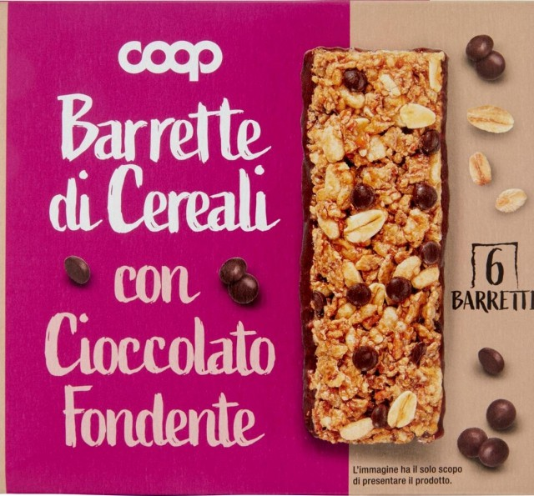
PER LEO: IL VIAGGIATORE IMMOBILE
La Fiaba: Il gigante Sarcoma provò a fermare le gambe di Leo, ma lui imparò a cavalcare i pensieri. La dignità non sta nel correre, ma nel guardare l'orizzonte con fierezza.
La vicinanza dei suoi amici è il ponte per continuare il viaggio.
RICETTA D ELL'ANIMA: ENERGY-BOWL G R!NTA
Mix di cereali per le radici e cioccolato fondente per il buonumore. Aggiungere un tocco di peperoncino: la grinta è un fuoco che arde dentro e spinge oltre ogni ostacolo.

Slide 5
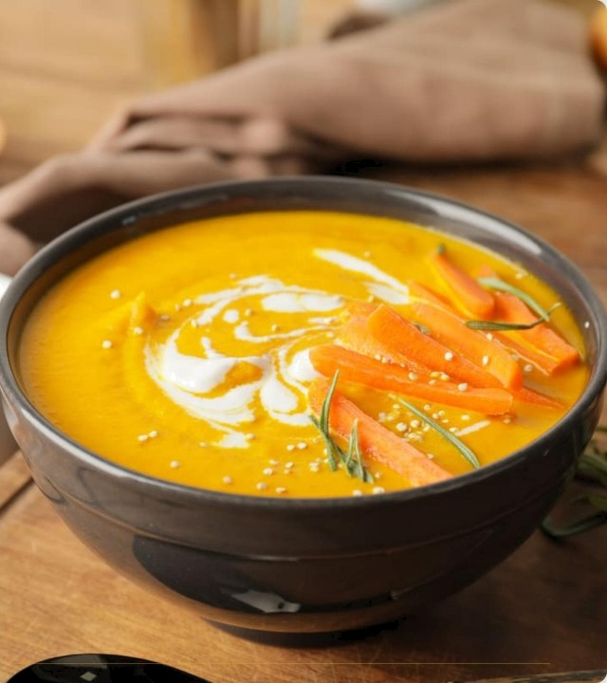
PER SOFIA: LO SGUARDO DELL'ANIMA
La Fiaba: Un'ombra si posò sul quadro del mondo di Sofia, ma Iei imparò a “vedere" con il cuore. Sentiva la gratitudine per un caffè condiviso e l'amore che non ha bisogno di forme perfette. La bellezza non svanisce, cambia solo indirizzo.
RICETTA D ELL'ANIMA: VELLUTATA DI SOLE
Frullare i momenti belli fino a ottenere una consistenza avvolgente che scacci la solitudine. Guarnire con semi di girasole, che cercano sempre la Iuce, proprio come il tuo sorriso.

Slide 6
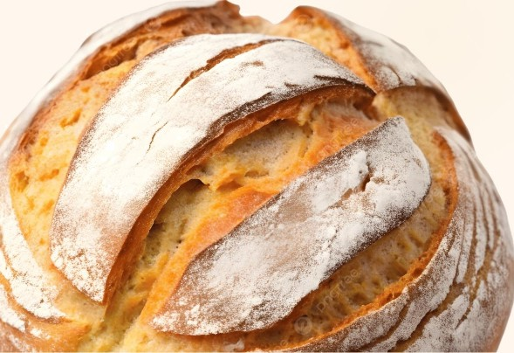
PER MARCO: LA QUERCIA E IL PANE
La Fiaba: Marco era una quercia, ma imparò la consolabilità: lasciarsi sostenere è un atto di coraggio estremo. Il fiume d'oro della speranza scorre ancora sotto le sue radici, nutrito daII'amore di chi resta seduto accanto a lui, in silenzio.
RICETTA D ELL'ANIMA: IL PANE DELLA CO NDIVISIONE
Impastare con le mani della vicinanza farina di coraggio e lievito della memoria. Da spezzare con chi ti sta accanto: perché il dolore diviso è un dolore dimezzato. Dignità pura.

Slide 7
Grazie per l'attenzione.
Concorso LILT 2O26 - Le Parole della Cura
Istituto Professionale Alberghiero | Pescara

Slide 8



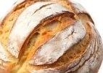
J IMAGE SOURCES
III os://II u m bs d rea msti m e.com/b/z ucch e ro-fi Iato- rosa - n uvol a - rea Iisti ca -d e IIo-con - iI- bastan e -1J 815O7K6.j ag
Source: it.dreamstime.com
Ottos://svg1O.see n ed.com/is/i ma g e/u n icooof› re nze/u n icooo-da m/O1OOvV O/682OO/Of/O1/v21O68c1912<O6 j og
Source: prenotalaspesa.coopfirenze.it
httos:/vvvvvznneIarossa.itivo-content/uoIoads/2O23WVveIutata-di-carote.jog
Soucevv xrnearossait
Ottos://o n g. a n gtree.com/a n g -cl ioa
Source: it.pngtree.com
rt/2O25O813/ori g in a I/o n gtree -fresh Iy- ba ked - Ioaf-of-sou rdou g h - b read - isol ated - a ng - im a g e 21207700. a n g

